Slide 1
Эффективное финансирование
За что платить учителю?
Александр Адамский
ИНСТИТУТ ПРОБЛЕМ ОБРАЗОВАТЕЛЬНОЙ ПОЛИТИКИ «ЭВРИКА»

Slide 2
Проблематика
Несоответствие предмета деятельности предмету оплаты
Неравенство образовательных возможностей выступает ограничителем роста качества
Отсутствие фактического нормативного (формульного) финансирования и единой системы оплата труда
Невозможность единой государственной (региональной) кадровой политики
Невозможность институциональной реализации страновых проектов – только в «ручном формате»
Между регионами
Между муниципалитетами
Между школами

Slide 3
Проект
Разработка эффективных муниципальных моделей
управления системой образования
ЦЕЛЬ
Создание институциональных условий для усиления государственных гарантий доступного и качественного образования
для всего населения Российской Федерации

Slide 4
Бюджетные расходы на 1 учащегося
Усредненные данные по выборке 760 школ из 79 регионов РФ
на основе отчетов о финансово-хозяйственной деятельности ОО за 2018.
Неравенство между муниципалитетами и школами
Школа в столице региона
Объем бюджетного финансирования ГМЗ:
66 тыс. руб.
Объем целевых бюджетных субсидий:
7 тыс. руб.
Расходы на ФОТ:
51 тыс. руб.
Материальное обеспечение:
11 тыс. руб.
Школа в отдаленном муниципалитете
126 тыс. руб.
11 тыс. руб.
98 тыс. руб.
29 тыс. руб.
Отдаленные школы обходятся бюджету вдвое дороже, но качество образования значительно ниже.

Slide 5
Неравенство оплаты труда
Данные Росстат
39 453 р.
Средняя зарплата педагогических работников РФ в I квартале 2019 года
При этом:
Дифференциация по регионам – разница в 4,5 раз
Разная динамика роста зарплат: за 5 лет рост от +1% до +59% в разных регионах
В 14 регионах педагоги получают в среднем менее 25 000 руб. (-13% НДФЛ)
17 субъектов в 2018 году не дотянули ЗП педагогов до средней по экономике
Средняя по экономике достигается при разной нагрузке учителя – от 1,1 до 1,7 ставки
Действует несколько систем оплаты труда в разных регионах

Slide 6
Пример: динамика роста ЗП
Данные Росстата
+59%
+52%
+30%
+30%
+37%
+30%
+33%
+30%
+5%
+4%
+8%
+1%
За последние 5 лет средняя зарплата педагогов в одних регионах
выросла в 1,5 раза, в других – почти не изменилась

Slide 7
Пример: сравнение с экономикой
Данные Росстат
По России в среднем
Зарплаты педагогов конкурентны в сравнении с ЗП наемных работников,
но в сравнении с ЗП всех работников – нет

Slide 8
Противоречие установок
Нормативно-подушевое финансирование, единый норматив для всех школ муниципалитета
Допускается возможность «изменения норматива» при изменении объема бюджета муниципалитета, неравенство нормативов для школ муниципалитета
Принцип «оплата по результатам» и курс на результативность
Указание соответствия зарплат педагогов среднему уровню заработной платы в регионе
Противоречия усиливают неравенство

Slide 9
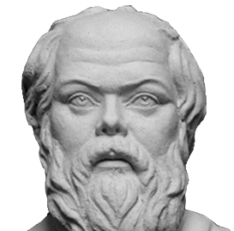
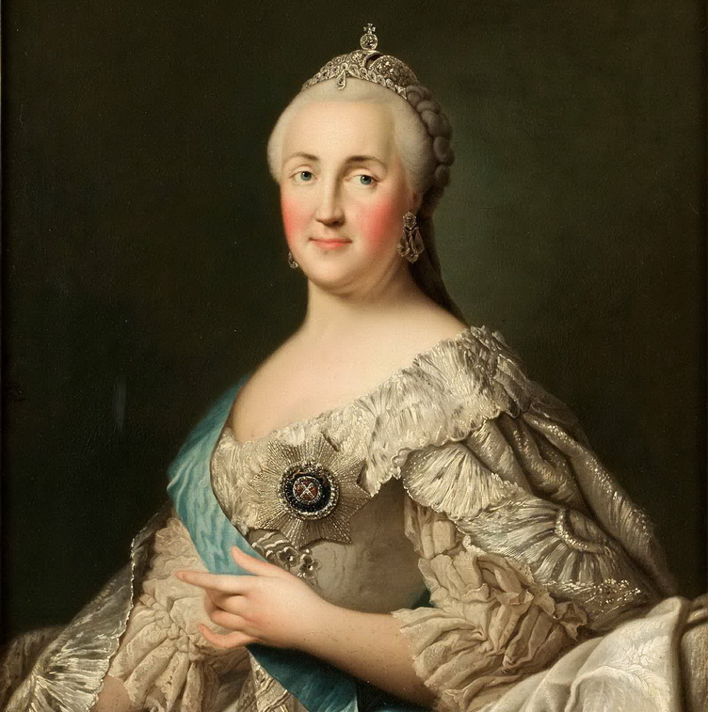
Историческая дискуссия о статусе и оплате труда учителя
За что платить учителю, обучающему мудрости?
Система государственных начальных школ в Российской империи
Учитель – средний класс, важный государственный служащий.
Зарплата в три раза выше, чем у рабочего
Средневековье
XI–XIII
Александр II
Сократ
V век до н.э.
1768 г.
Екатерина II
1900–1910-е
Оплата труда основана на статусе учителя
Первые университеты. Церковь осуждает оплату профессоров
Земские школы.
Учитель как символ гражданского подвижничества

Slide 10
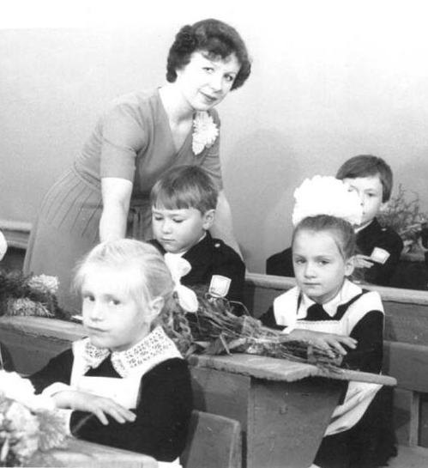
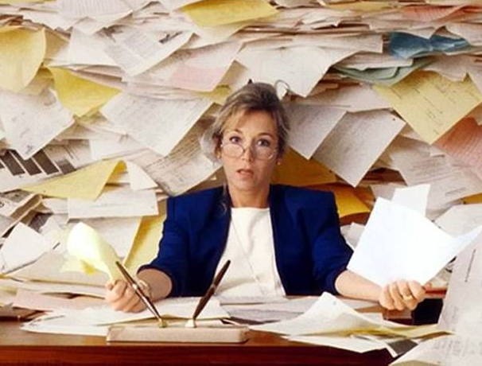
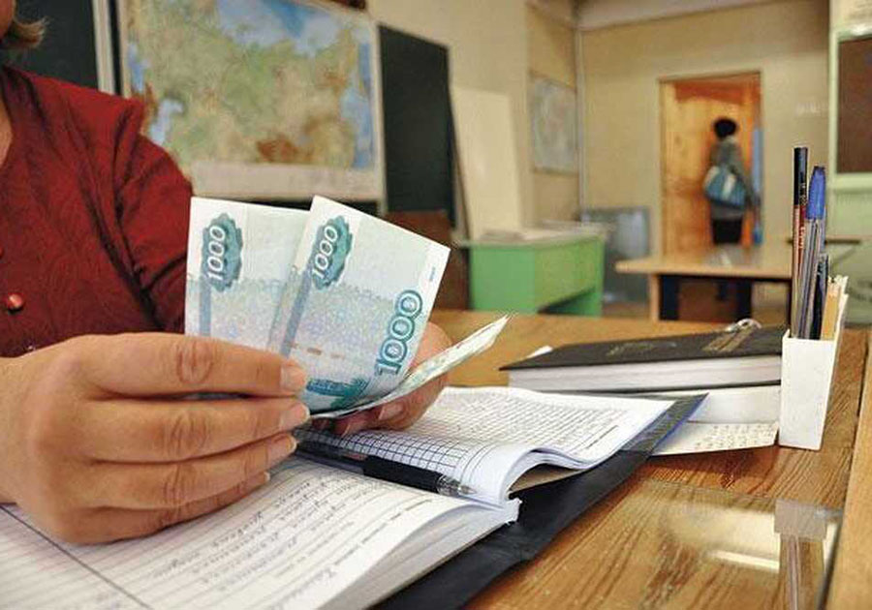
Историческая дискуссия о статусе и оплате труда учителя
Централизованная СОТ: 18 часов,
стаж и нагрузка
НСОТ – оплата по достижениям
«Ручное управление» - три системы оплаты труда одновременно: ПКГ, ученико-час, базовый оклад
1992
2012
1960-е
Единая тарифная сетка - СОТ по квалификации
2008
2019
«Майский» Указ президента о достижении зарплаты педагогов уровня средней по экономике региона

Slide 11
Что имеем сейчас
1
2
3
По факту не работает
ни одна из трех СОТ,
ни средняя по экономике,
ни 70/30,
ни «ручное управление»,
ни оценка результативности труда учителя
Система оплаты труда вышла из-под контроля
Растет неудовлетворенность учительского сообщества, социальная напряженность
Увеличивается неравенство: высокая дифференциация зарплат между регионами и внутри регионов, разная динамика роста зарплат, разная нагрузка учителя, разные методики расчета

Slide 12
Что делать – вводить окладную СОТ
Немедленно отказаться от методологии и практики погони за «средней по региону». Этот фактор приводит к резкому росту негатива в учительстве, убивает любую систему оплаты и увеличивает нагрузку до запредельной
Школьные учителя должны иметь высокую зарплату просто
по факту своей социальной роли – и для общества, и для государства
Перейти к методологии (формуле) расчета зарплаты каждого учителя с понятными и прозрачными составляющими. Объявить эту формулу на государственном уровне
Отказаться от бухгалтерский методологии расчета учительского оклада. Принять решение платить учителю «за статус». За его роль в жизни граждан, за его вклад в развитие общества, за его незаменимость в судьбе страны

Slide 13
Подходы к методике расчета норматива
Новый уровень
В основе — классно-урочная система и нагрузка учителя 18 часов
Финансирование по стоимости образовательной программы/ модуля
Позволяет реализовать иные форматы (индивидуальная работа, практика, онлайн)
Единая программа обучения и стандартный учебный план
Выстраивать сетевое взаимодействие между школами/ организациями доп. образования/ объектами культуры
Нет возможности внедрить другие форматы обучения
Системно устаревает
Влечет за собой изменение системы оплаты труда педагога (базовый оклад)

Slide 14
Оценка эффективности
Различные показатели на каждом этапе внедрения проекта
2 этап
3 этап
Оценка изменений системы управления
Оценка изменения содержания
Оценка качественных результатов изменений
Необходимо также расширить нормативную базу реализации сетевой формы образовательных программ.
Возможность выбора учащимся формата/места/педагога для обучения вне географии муниципалитета
Возможность обучения вне школы, слияние ОО с ДопО
Вовлеченность в цифровые платформы обучения
Интерес, вовлеченность учащихся в образ.процесс
Рост качества образования
Профориентация, «личный путь»
Изменение роли школы на тьюторскую позицию
Принципиальное изменение роли учителя

Slide 15
Институт проблем образовательной политики «Эврика»
eurekanet.ru

